Slide 2
Vergilendirme yetkisinin değişimi

Slide 3
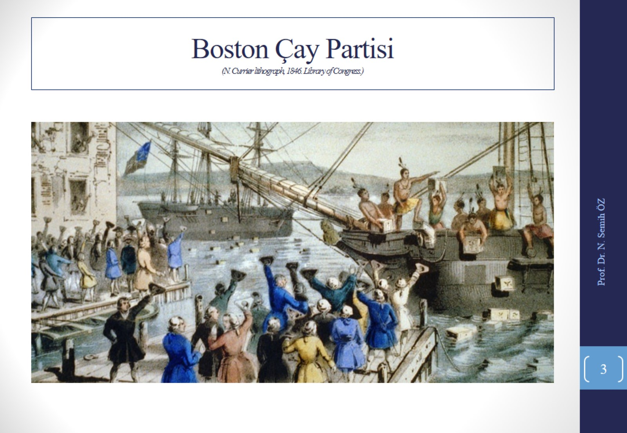
Boston Çay Partisi (N. Currier lithograph, 1846. Library of Congress.)

Slide 4
1876 KANUNİ ESASİ

Slide 5
İnsan Haklarını ve Ana Hürriyetleri Koruma Sözleşmesi ve buna Ek Protokolün tasdiki hakkında Kanun

Slide 6
İnsan Hakları Evrensel Bildirgesi

Slide 7
Tekâlif-i Milliye Emirleri

Slide 8
1924 Anayasası

Slide 9
Vergilendirme Yetkinin İç Hukuk Açısından Sınırlandırılması

Slide 10
Vergilendirme yetkisinin devletin idari yapılandırılmasına göre sınırlandırılması

Slide 11
Yerel yönetimlerin vergilendirme yetkisi

Slide 12
Uluslararası veya uluslarüstü kuruluşların vergilendirme yetkisi

